Slide 1
Личностно-ориентированное обучение в математике.
«Хороших методов существует ровно
столько, сколько существует хороших учителей»
Д.Пойа
Величко Татьяна Юрьевна
МБОУ СОШ №5 г. Зверево

Slide 2
Личностно-ориентированное обучение — это такое обучение, где во главу угла ставится личность ребенка, ее самобытность, самоценность, субъектный опыт каждого сначала раскрывается, а затем согласовывается с содержанием образования.

Slide 3
Условия существования личностно-ориентированного подхода в образовании
- наличие комфортных и безопасных условий обучения;
- осуществление воспитания саморегулирующего поведение личности;
- формирование и развитие мышления;
- учёт уровня способностей и возможностей каждого ученика в процессе обучения;
- адаптация учебного процесса к особенностям групп учащихся.

Slide 4
Личностно-ориентированный урок – это не просто создание учителем благожелательной творческой атмосферы, а постоянное обращение к субъективному опыту школьников как опыту их собственной жизнедеятельности. Работа с субъективным опытом на уроке предполагает использование различных форм общения, способствующих подлинному сотрудничеству учителя и учащихся, направленному на совместный анализ процесса учебной работы.

Slide 5
Подходы для реализации личностно-ориентированного урока
- учёт личностных особенностей учащихся;
- применение приёмов для актуализации и обогащения субъектного опыта ребёнка;
- использование разнообразных форм общения, особенно диалога и полилога;
- создание доверия и толерантности в учебных взаимодействиях;
- стимулирование учеников к выбору учебных заданий, форм и способов их выполнения;
- использование учащимися таких речевых оборотов, как: “я полагаю, что…”, “мне кажется, что…”, “по моему мнению”, “я думаю, что…” и т. д.

Slide 6
Сравнительная характеристика деятельности педагога при проведении традиционного и личностно-ориентированного урока
Традиционный урок
Обучает всех детей установленной сумме знаний, умений и навыков.
Распределяет учебные задания, форму работы детей и демонстрирует им образец правильного выполнения заданий.
Старается заинтересовать детей в том учебном материале, который предлагает сам учитель.
Предполагает дополнительные индивидуальные занятия с отстающими детьми.
Осуществляет планирование детской деятельности в определенном русле.
Оценивает результаты работы детей, подмечая и исправляя допущенные ими ошибки.
Определяет правила поведения в классе и следит за их выполнением.
Разрешает возникающие конфликты между детьми: поощряет правых и наказывает виновных.
Личностно-ориентированный урок
Способствует эффективному накоплению каждым ребенком своего собственного личного опыта.
Предлагает детям на выбор различные учебные задания и формы работы, поощряет детей к самостоятельному поиску путей решений этих заданий.
Стремится выявить реальные интересы детей и согласовать с ними подбор и организацию учебного материала.
Ведет индивидуальную работу с каждым ребенком.
Помогает детям самостоятельно спланировать свою деятельность.
Поощряет детей самостоятельно оценивать результаты их работы и исправлять допущенные ошибки.
Учит детей самостоятельно вырабатывать правила поведения и контролировать их выполнение.
Побуждает детей обсуждать возникающие конфликтные ситуации и самостоятельно искать пути их решения.

Slide 7
Видоизменение педагогической деятельности учителя и учебной деятельности ученика 1. В деятельности учителя
Традиционная цель – ЗУНы по предмету
-Отбирает предметный материал, дидактический материал для его изучения, методы работы. Принципы отбора учебного материала не осознаются, учитель, если и руководствуется ими, то на интуитивном уровне.
- Новую учебную задачу просто объявляет как новую тему урока ("запишите тему урока").
- При решении учебной задачи:
а) сообщает предметные знания, причем чаще всего информационно-объяснительным методом;
б) организует осмысление учебной информации в вопросно-ответной форме, проводит опрос при закреплении, проверяет уровень и полноту предметных знаний учащихся;
в) корректирует высказывания учащихся, подтверждает или опровергает содержание высказываний (правильно, неправильно), ориентирует на получение правильного результата;
г) привлекает учащихся к поиску дополнений, уточнений;
д) контролирует объем и качество полученных предметных знаний, стремится выставить за ответы как можно больше отметок (накопляемость отметок);
е) задание на дом - (недифференцированного типа), носит узкопредметный характер.
Инновационная цель – личность, ее способности к самоизменению
-Выделяет в предметном материале основные идеи и принципы, методы познания и обобщенные способы действий и выстраивает предметное содержание вокруг этих методологических ориентиров, чтобы каждое предметное знание "работало" на выделенные ориентиры.
- Подбирает дидактический материал, позволяющий ученику выбирать наиболее значимые для него вид и форму учебного содержания (личностно ориентированные ситуации).
- Обеспечивает личностно значимую для учащихся постановку учебной задачи, вызывающую потребность ученика в новом - трудном, но посильном.
- Организует поиск решения учебной задачи путем раскрытия субъектного опыта учащихся: в диалоге, ролевой игре, рефлексии, а не в вопросно-ответной форме, т. е. в личностно ориентированных ситуациях:
а) поиск идеи, гипотезы решения;
б) составление ориентировочной основы действий для решения;
в) максимальная самостоятельность учащихся (подсказка лишь после попыток самостоятельного решения проблемы);

Slide 8
г) привлекает учащихся к анализу этапов решения учебной задачи, стимулирует учащихся к высказываниям без боязни ошибиться, ориентирует на использование разных способов действий, привлекает к анализу собственных затруднений учащихся (рефлексия), поощряет нестандартные учебные действия;
д) учит приемам развития внимания, восприятия, памяти, мышления, воображения, творческим поисковым процедурам, работе с учебным текстом;
е) при повторении и закреплении учит способам смысловой обработки изучаемого, не злоупотребляет отметками, чаще прибегает к качественным оценкам, причем оценка деятельности - не только по конечному результату, но и по процессу его достижения.
- Задания на дом - разноуровневые, со свободным выбором уровня, с допущением альтернативы в познании, содержащие предметные и методологические знания (на осмыслении методов и обобщенных способов действий).

Slide 9
2. В деятельности ученика
Традиционная цель - ЗУНы по предмету
-Фиксирует новую тему урока.
-Воспринимает, анализирует, запоминает предметную информацию, причем подчас без критического осмысления.
-Отвечает на вопросы учителя, уточняет свое понимание содержания темы, но не задумывается над процессом понимания - понимает так, как удается.
-Сопоставляет свои знания с высказываниями других учащихся, дополняет или уточняет их.
-Выполняет задания, одинаковые для всех; при выполнении задания ориентируется на результат - правильный ответ, хорошую отметку.
- Свою учебную работу не анализирует, способ достижения результата не выделяет, не анализирует свое психологическое состояние, поскольку этого никто и не требует.
Инновационная цель - личность, ее способности к самоизменению
-Участвует в постановке новой учебной задачи, ее переопределении, в выявлении противоречия, проблемы; пытается вместе с учителем и другими учащимися выявить идею, гипотезу ее решения, предлагает свои варианты решения, свое видение проблемы. Учитель при этом - ценный источник познания для ученика.
-При объяснении учителя живо участвует репликами, вопросами, мысленно ведет диалог с ним, критически осмысливая слова учителя.
-Учится в каждой учебной задаче выявлять метод решения, ход получения знания, учится отделять способ решения от результата.
-Выполняет задания дифференцированного типа, стремясь выделить обобщенные способы действий.
-Охотно анализирует свою учебную работу, свое психологическое состояние, открыто демонстрирует свои "плюсы и минусы".

Slide 10
В педагогической практике можно использовать различные формы и виды дифференцированного обучения:
1. Разноуровневые карточки
Каждая карточка содержит задания базового уровня, более сложные задания и задания, требующие творческого подхода.
При получении такой карточки каждый ученик определяет для себя уровень. Такая система работы является неотъемлемой частью подготовки к сдаче ЕГЭ.
2.Тесты: тематические, итоговые
Задания в тестах подбираю по степени сложности- от легких к более сложным. При работе с тестами ученики выполняют различные виды заданий: выбрать только ответы или кратко решить, чтобы видеть ход мыслей, рассуждений ребенка. Новые дидактические материалы, КИМы предполагают дифференцированную работу.
3.Самостоятельные и контрольные работы содержат задания, как обязательного уровня, так и задания повышенного уровня сложности. При проведении контрольных работ использую несколько вариантов; для сильных учеников более сложные задания, что исключает списывание и дает индивидуальный подход к каждому ученику.
4. Работа по учебнику также имеет дифференцированный подход. Задания разбиты по уровню сложности. В своей работе практикую консультации для детей, которые пропустили занятия, в целях устранения пробелов в знаниях.
5. При изучении новой темы выделяю четыре этапа: изучение, усвоение, закрепление и углубление. В течении них должна быть усвоена тема. Первый этап обращен одинаково ко всем учащимся. На следующих этапах проявляется дифференциация.

Slide 11
Личностно-ориентированное обучение позволяет:
Повысить мотивированность учащихся к обучению.
Повысить их познавательную активность.
Построить учебный процесс с учетом личностной компоненты, т.е. учесть личностные особенности каждого учащегося, а также ориентироваться на развитие их познавательных способностей и активизацию творческой, познавательной деятельности.
Создать условия для самостоятельного управления ходом обучения.
Дифференцировать и индивидуализировать учебный процесс.
Создать условия для систематического контроля (рефлексии) усвоения знаний учащимися.
Вносить своевременные корректирующие воздействия преподавателя по ходу учебного процесса.
Отследить динамику развития учащихся.
Учесть уровень обученности и обучаемости практически каждого учащегося.

Slide 12
Разноуровневые задания по алгебре 10-11 классов по учебнику А.Г. Мордкович

Slide 13
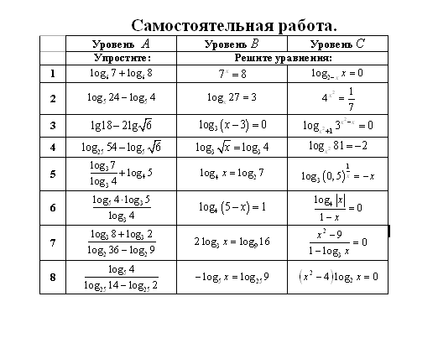

Slide 14
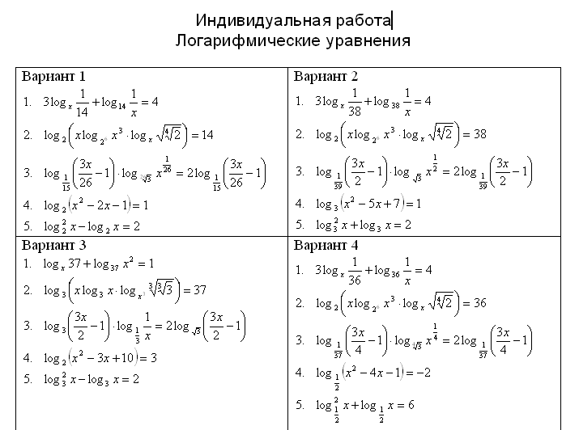

Slide 15
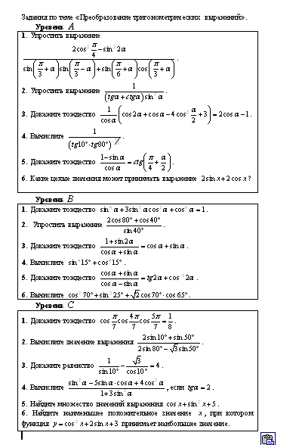

Slide 17
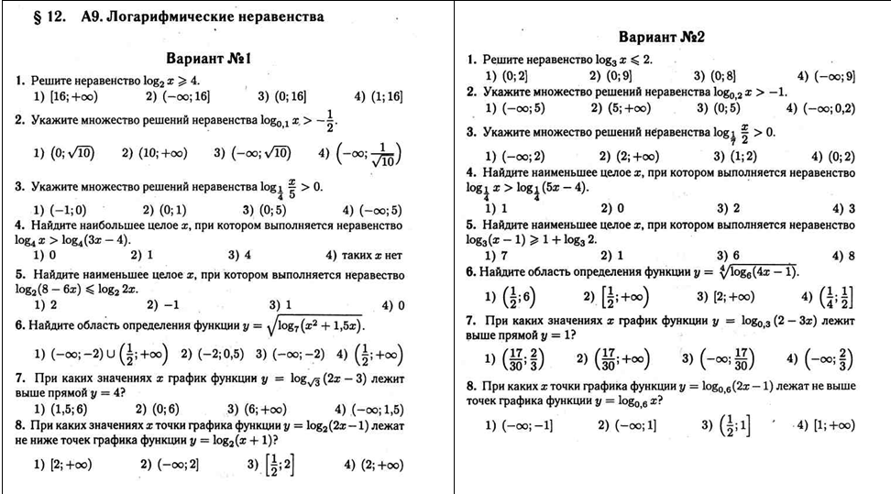

Slide 18
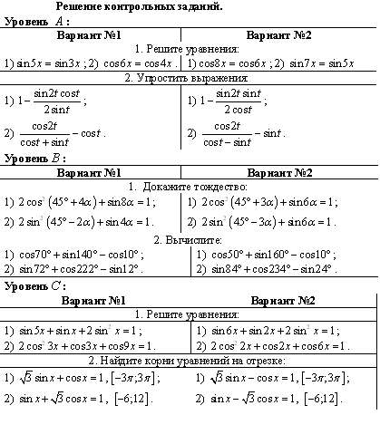

Slide 19
Спасибо за внимание!

